Slide 1
Государственное бюджетное дошкольное образовательное учреждение детский сад №28 Кировского района Санкт-Петербурга
«Использование стикеров в образовательной деятельности с детьми дошкольного возраста»
Подготовила:
Носкова Екатерина Геннадьевна

Slide 2
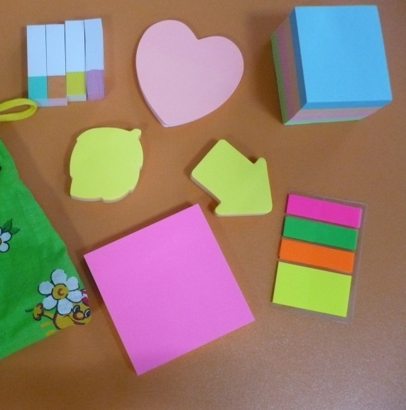
«Использование стикеров в образовательной деятельности с детьми дошкольного возраста»
Цель:
Создание системы современного дидактического комплекса использования стикеров в образовательной деятельности с детьми дошкольного возраста.
Задачи:
Развитие мелкой моторики;
Развитие восприятия, памяти, мышления, внимания;
Развитие зрительно - пространственной ориентировки;
Развитие речевых возможностей;
Развитие творческих способностей;
Укрепление физического здоровья.

Slide 3
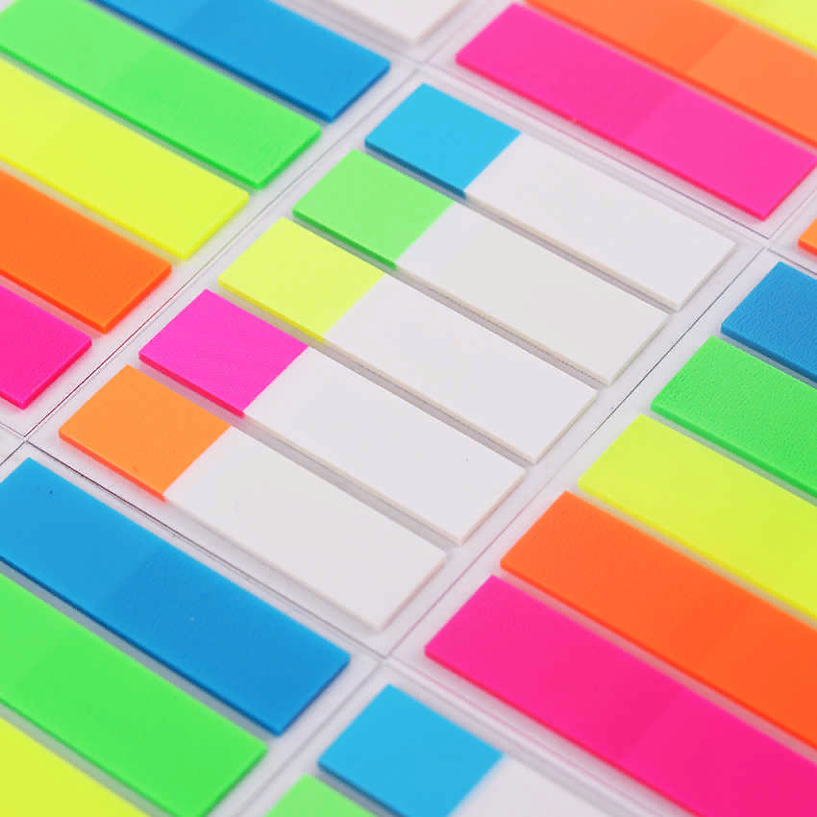
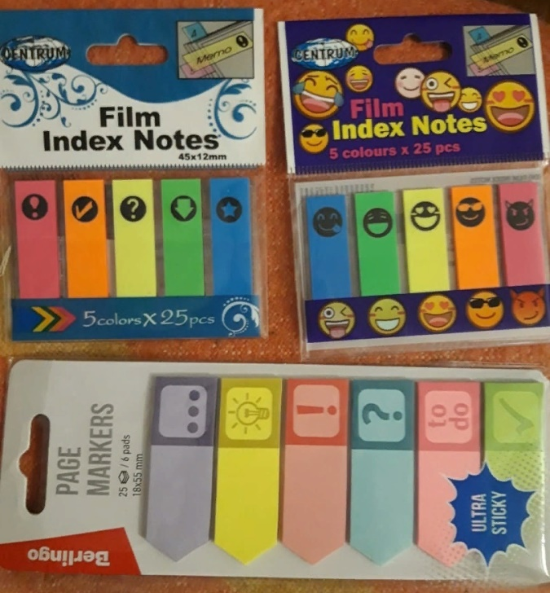
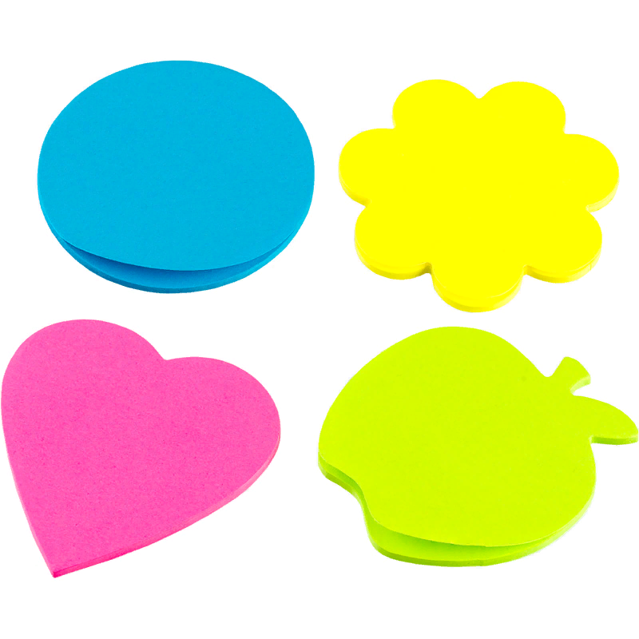
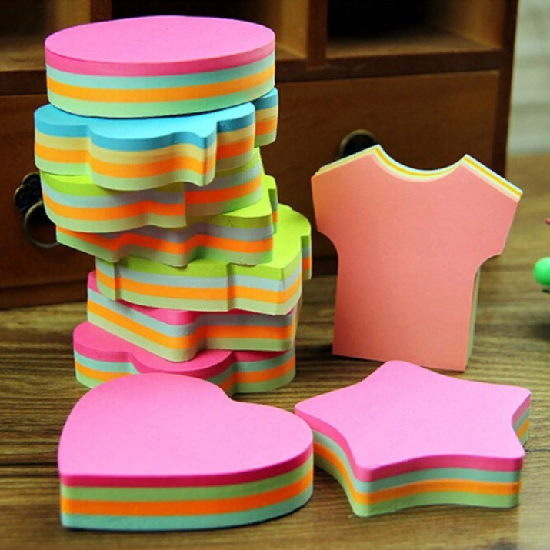
История стикера

Slide 4
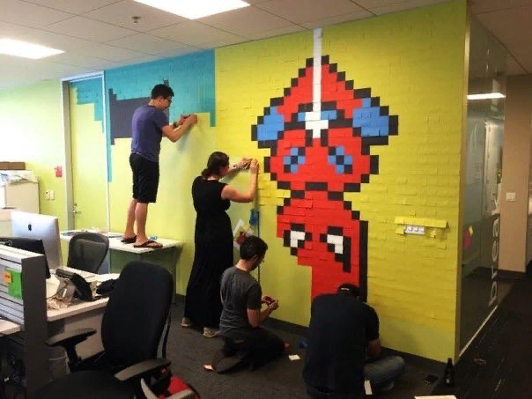
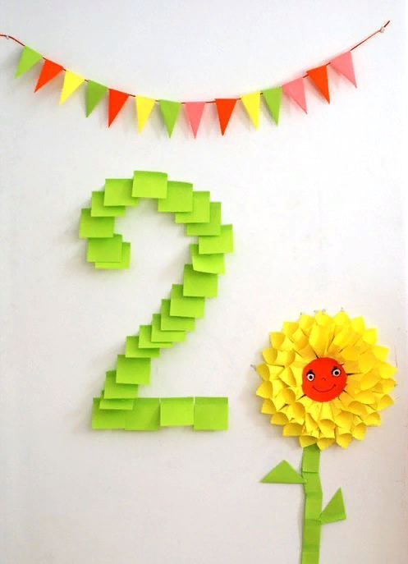
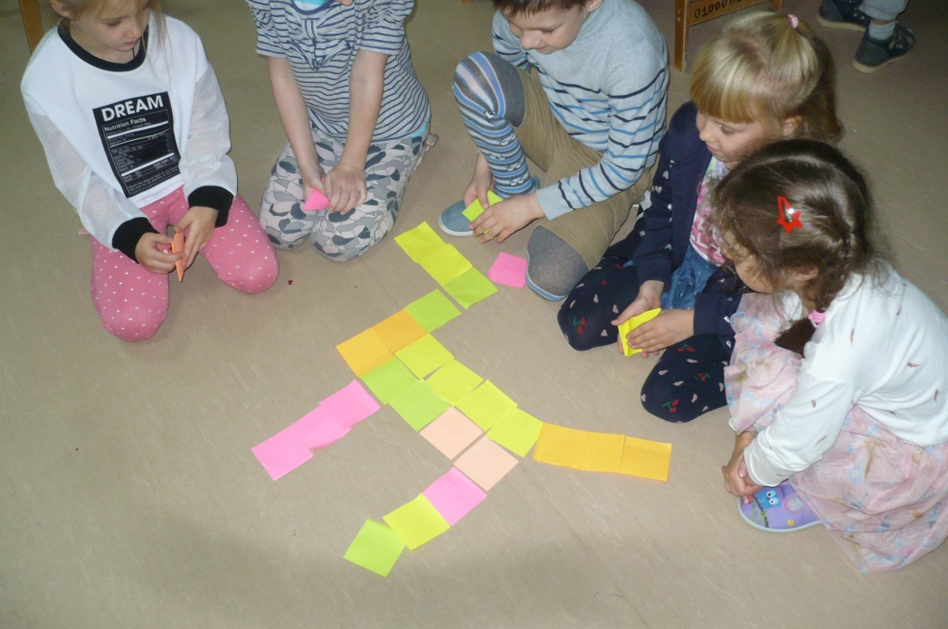
Функиональность стикера

Slide 5
Этапы работы
Организационная работа
Знакомство детей
со стикерами
Использование стикеров в образовательной деятельности
Результат использования стикеров

Slide 6
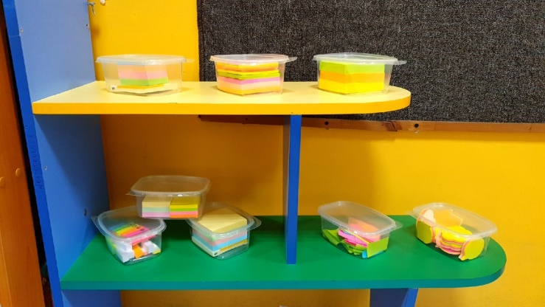
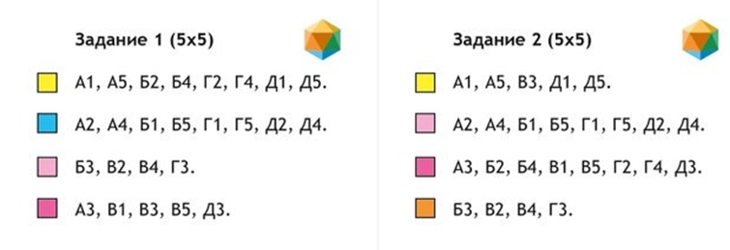
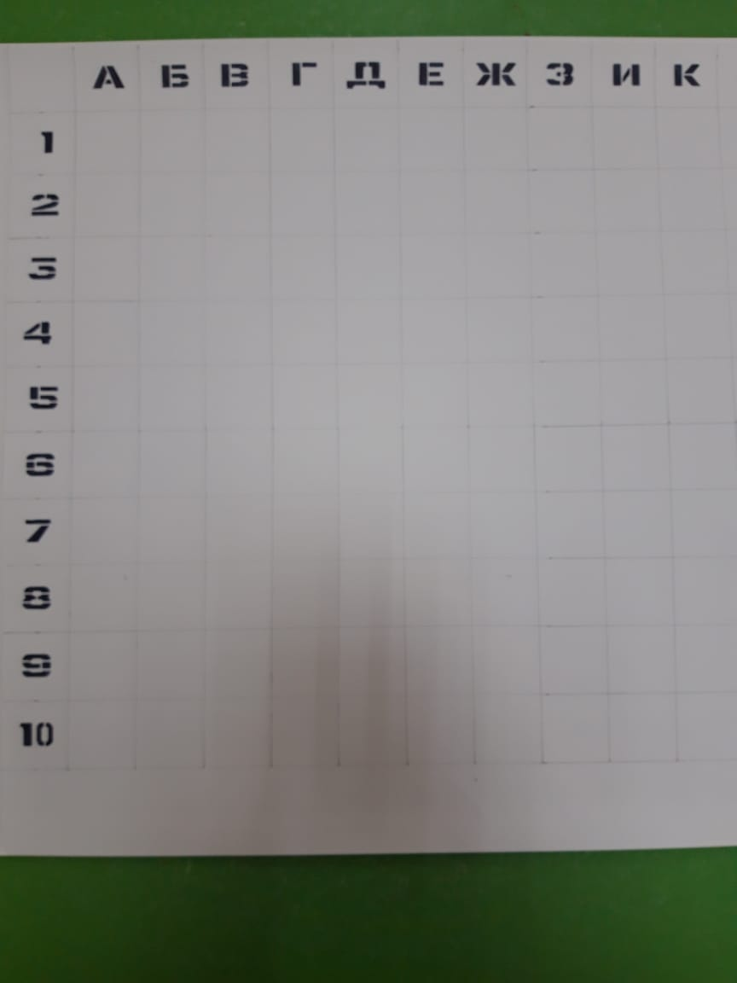
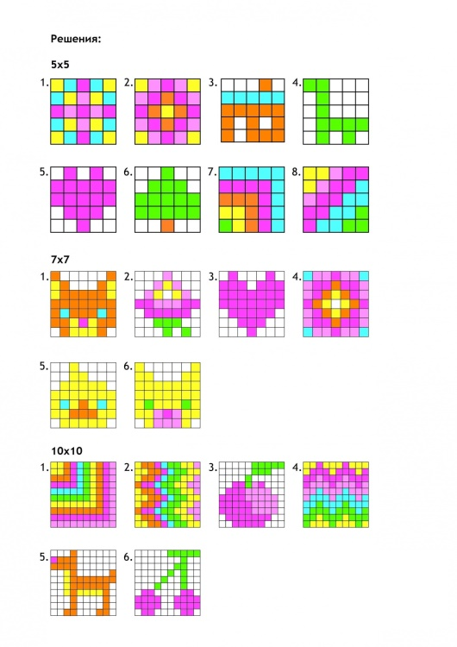
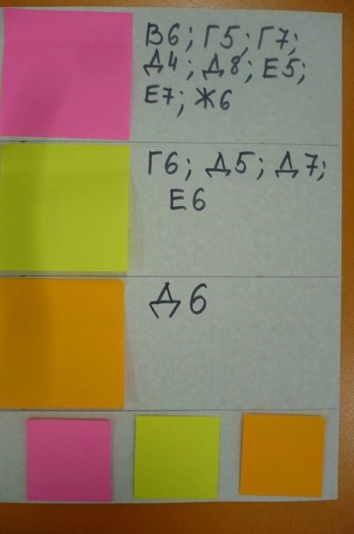
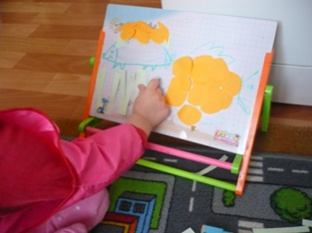
Организационная деятельность

Slide 7
Использование стикеров в образовательной деятельности
Социально-коммуникативное развитие
стикер
Познавательное развитие
Речевое развитие
Художественно-
эстетическое
развитие
Физическое
развитие

Slide 8
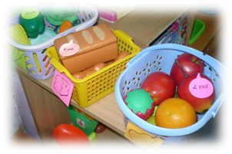
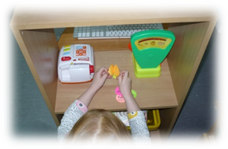
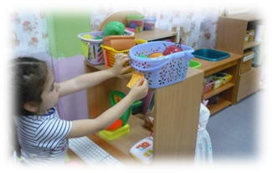
Социально-коммуникативное развитие
В ходе игры дети общаются, договариваются о совместных действиях, интересно проводят время, устанавливают дружеские, доверительные отношения со сверстниками и воспитателем.

Slide 9
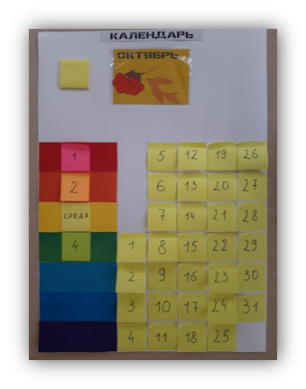
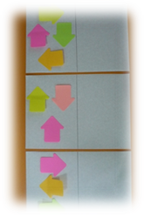
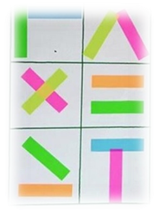
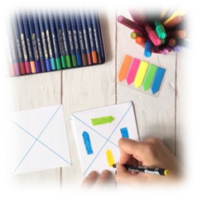
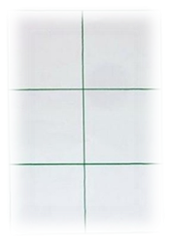
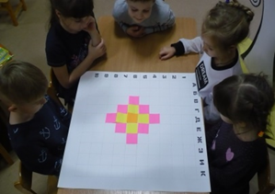
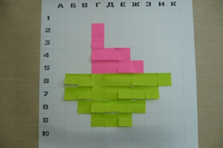
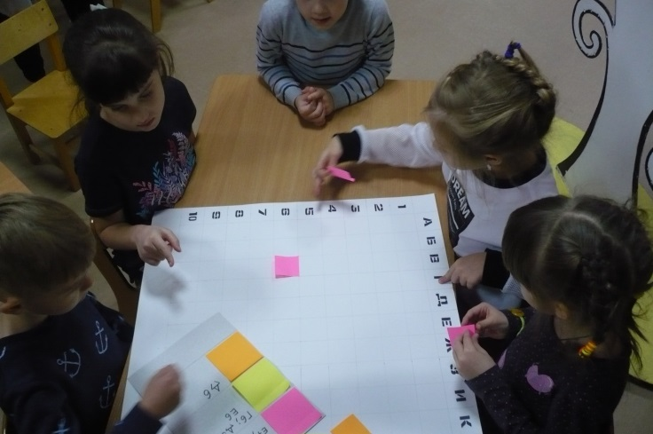
Познавательное развитие
В образовательной области «Познавательное развитие» с помощью игр со стикерами идет закрепление знаний детей об окружающем мире, ориентировке в пространстве, счете, развитию сенсорных эталонов …

Slide 10
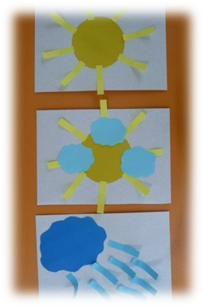
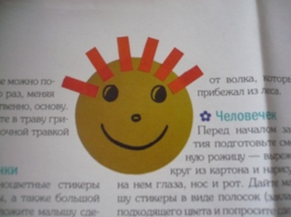
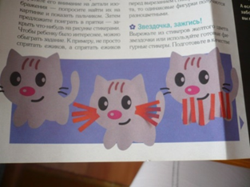
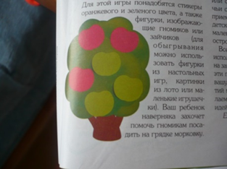
Развитие речи
На всех этапах работы со стикерами прослеживается развитие речи детей: при формулировании цели, в ходе игры, при подведении итогов и словесном отчете об увиденном.

Slide 11
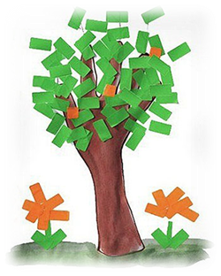
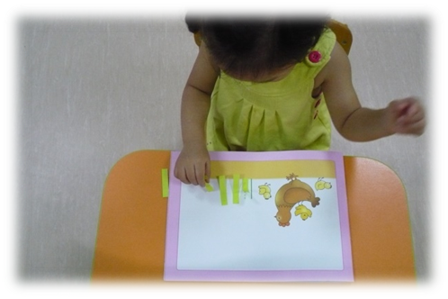
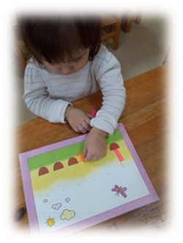
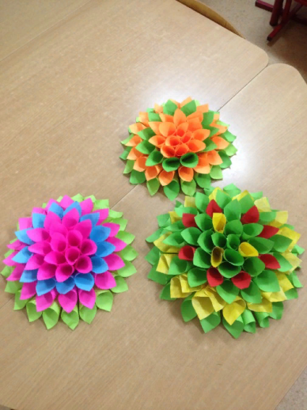
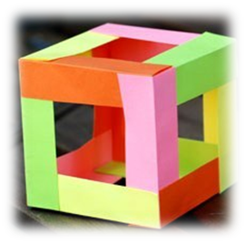
Художественно-эстетическое развитие
Аппликация и конструирование из бумаги имеет большое значение для обучения и воспитания детей дошкольного возраста.

Slide 12
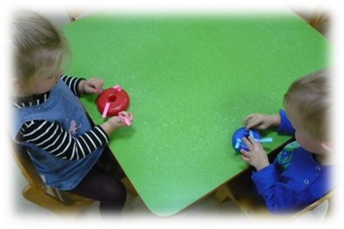
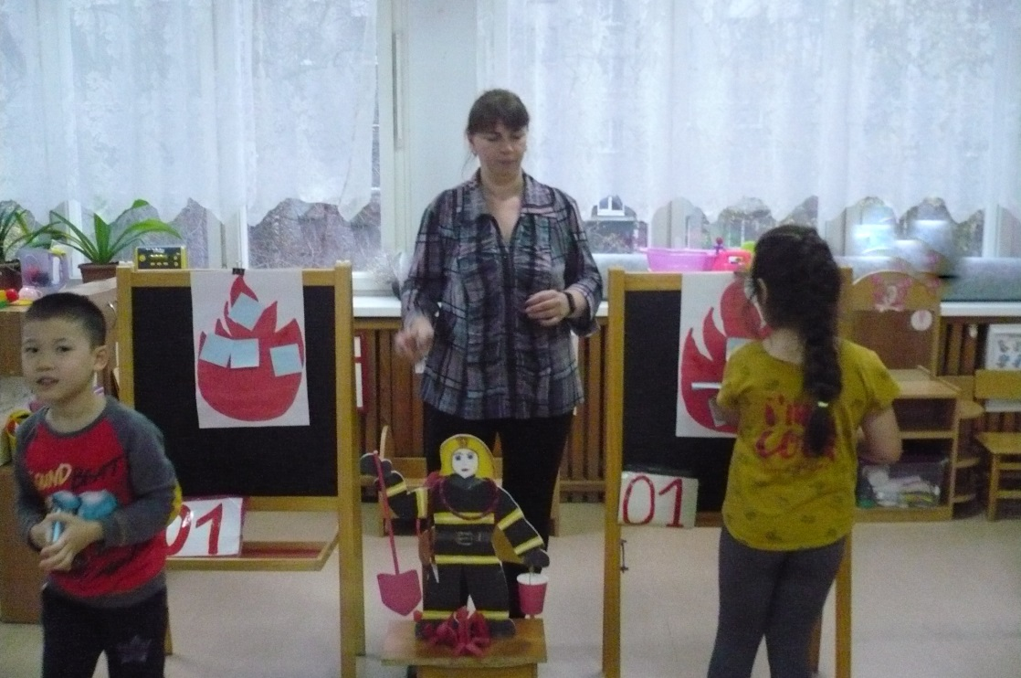
Физическое развитие
Мелкая моторика - одна из сторон двигательной сферы, которая непосредственно связана с овладением предметными действиями, развитием продуктивных видов деятельности, письмом, речью ребенка.

Slide 13
Результат использования стикеров в образовательной деятельности с детьми

Slide 14
Спасибо за внимание

